Slide 1
Etude acoustique DSP

Slide 2
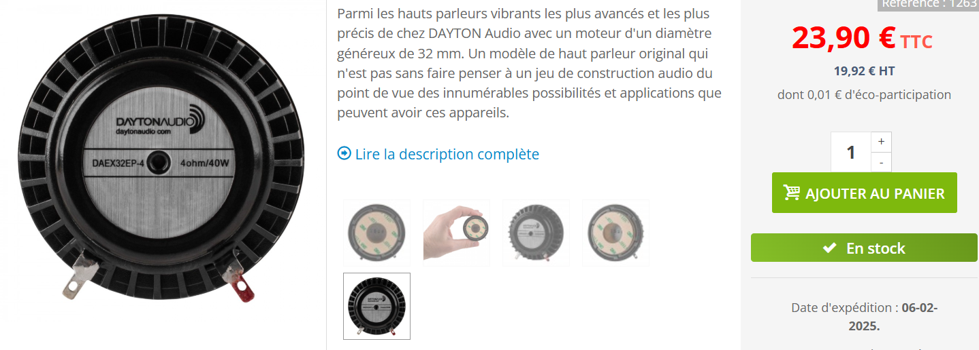
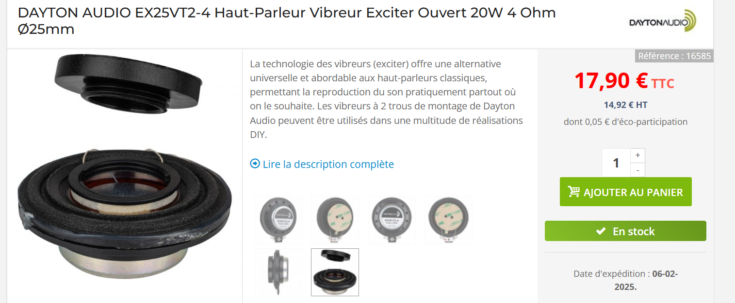
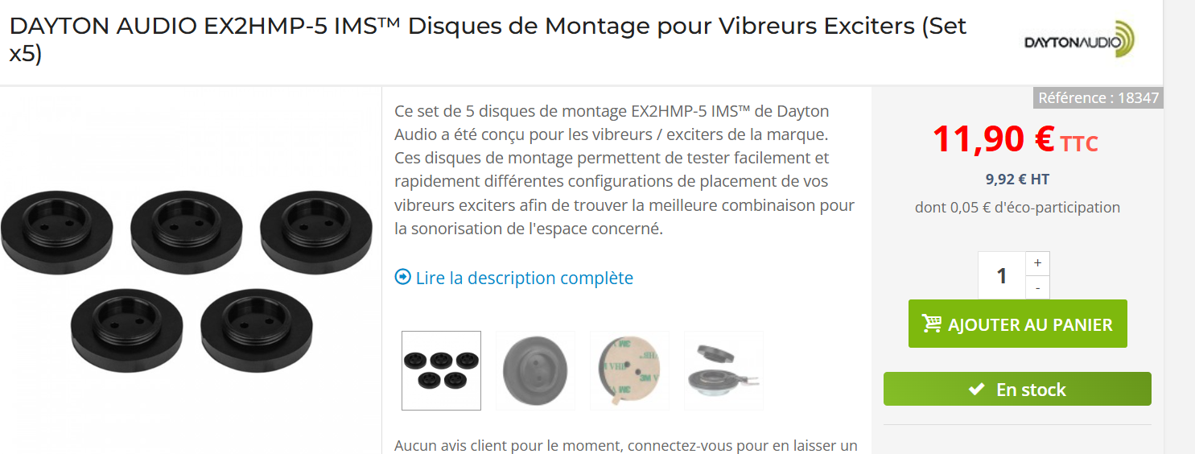
Equipement

Slide 3
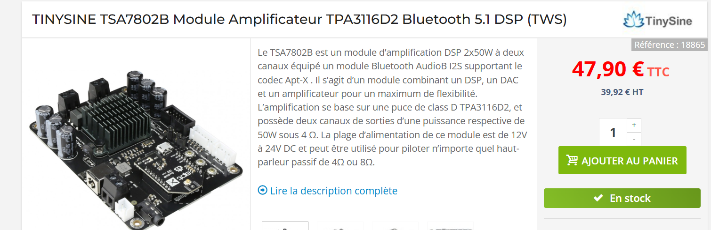
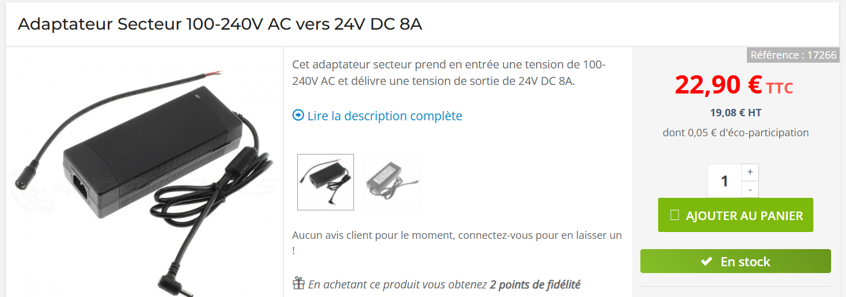
Equipement
TINYSINE TSA7802B Module Amplificateur TPA3116D2 Bluetooth 5.1 DSP (TWS)
Adaptateur Secteur 100-240V AC vers 24V DC 8A - Audiophonics

Slide 4
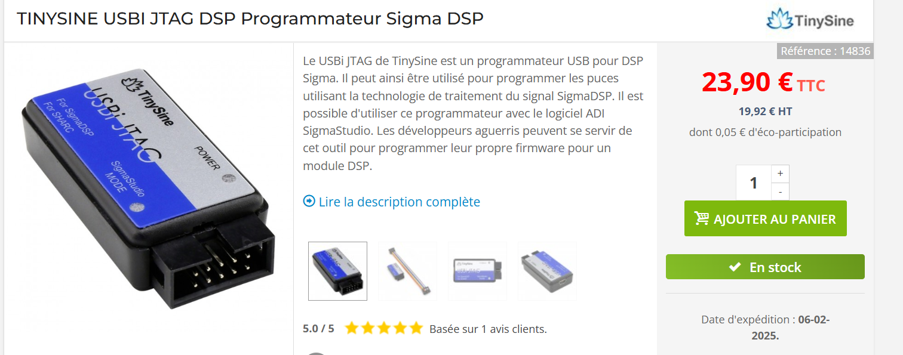
Equipement – Programmation
TINYSINE USBI JTAG DSP Programmateur Sigma DSP - Audiophonics

Slide 5
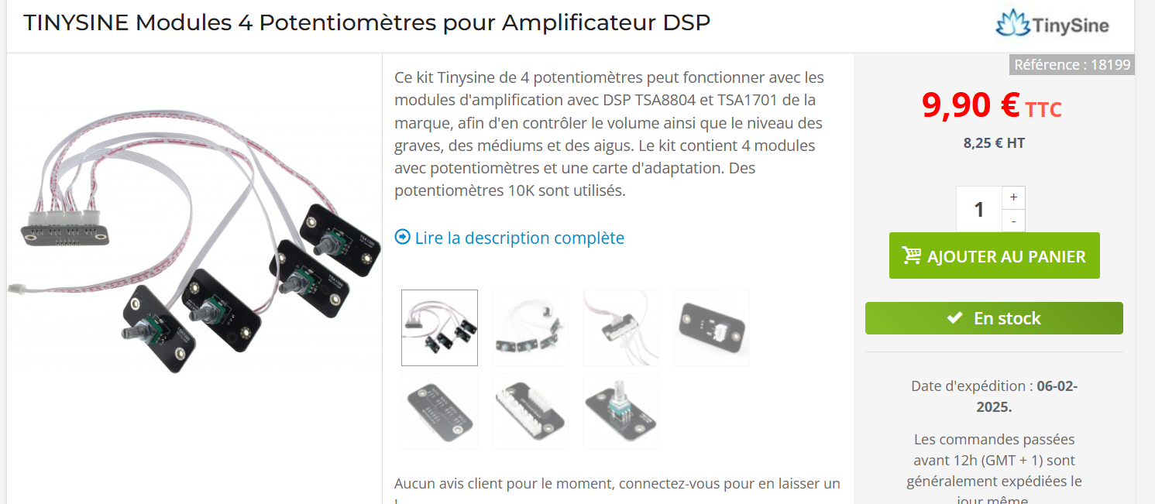
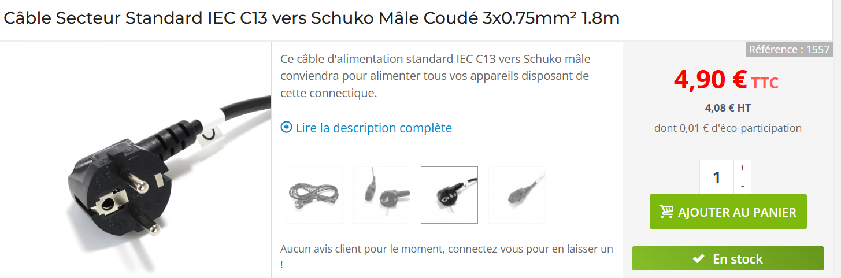
Equipement - option

